Slide 1


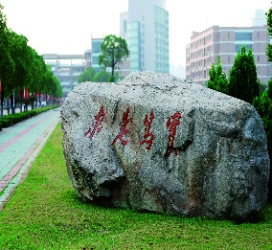

2024
全球化经济背景中的中国经济与大学生就业策略研究
小组成员：
汇报人：
2024年11月27日

Slide 2
任务分配
线上问卷
查阅相关文献，做好记录并制作问卷——
线下采访
联系预约采访对象，设计采访提纲，进行线下采访——
论文
查找论文文献，论文格式调整——
论文报告撰写—
问卷数据分析与论文整体修改——
PPT
PPT制作——
PPT汇报——

Slide 3
报告内容简汇——摘要
摘要
本摘要聚焦于二十届三中全会对社会民生领域，特别是大学生就业、经济方面的深远影响。通过分析会议的精神与决策，展现其在提升民生福祉、促进社会公平与维持可持续发展方面的积极作用。在就业领域，突出了大学生就业、大学生创业与职业培训、校企合作的重要性；经济层面，则强调了构建新发展格局与推动高质量发展的战略部署。以这些具体举措为例，体现了二十届三中全会通过全面深化改革来促进大学生创业、增强社会活力和提升人民生活质量重要作用。展现了中国在民生领域的积极作为与责任担当。
关键词：全球化经济 大学生就业 经济政策 二十届三中全会

Slide 4

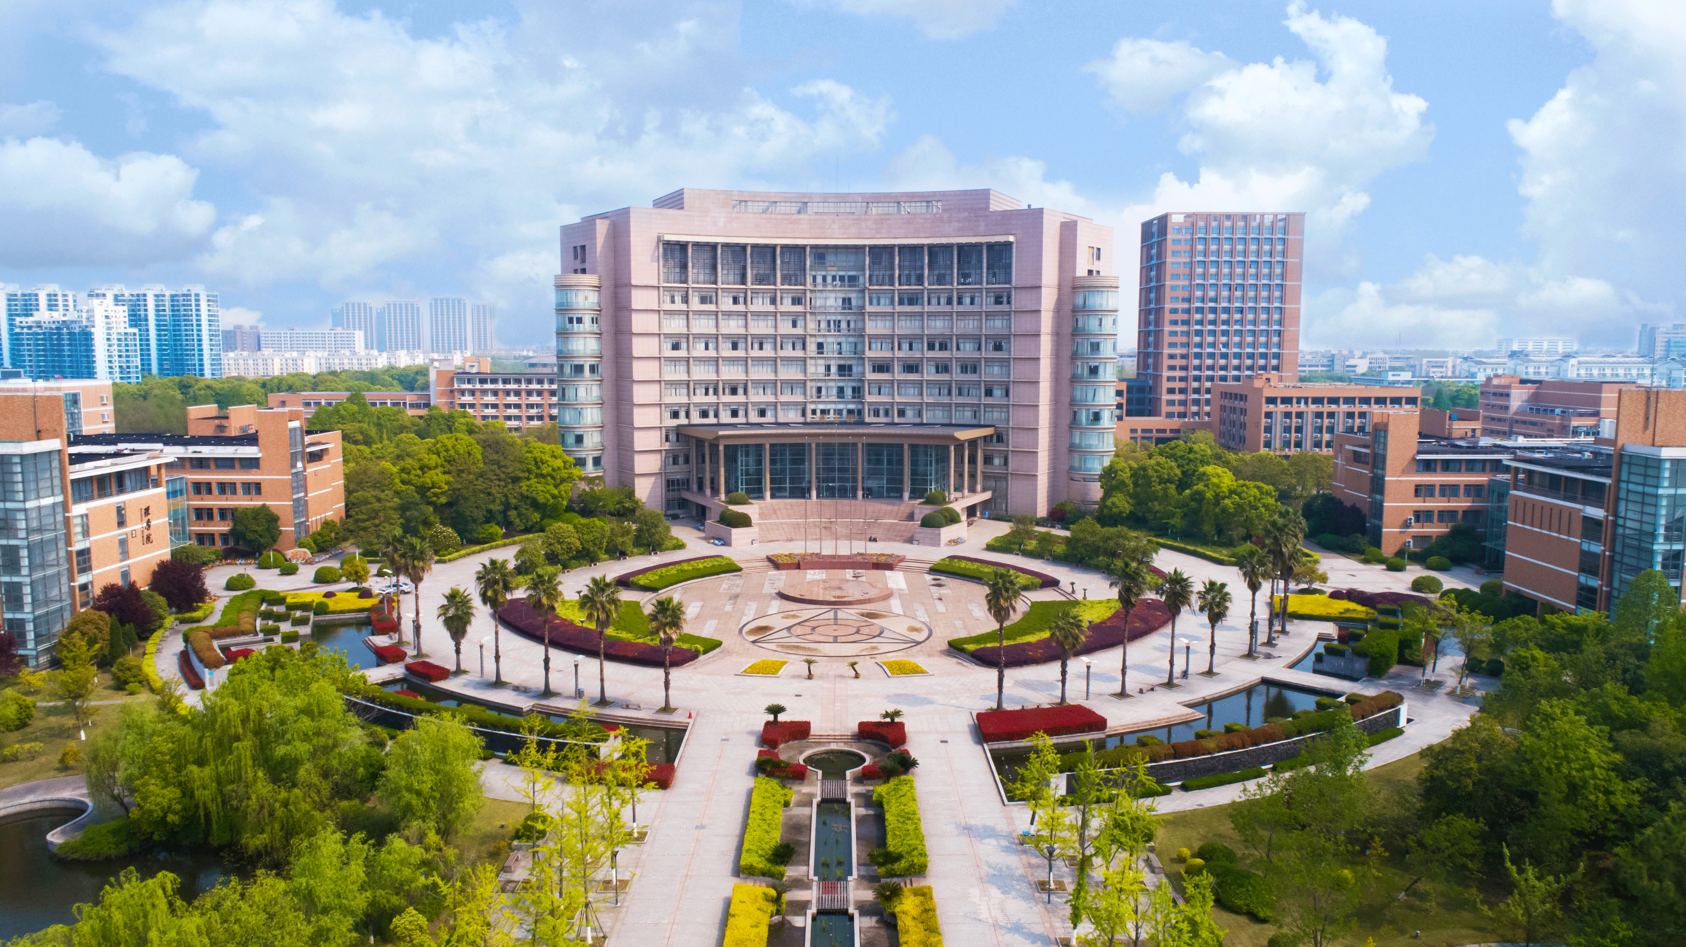
目录
01
实践调研与调研结果分析
02
三中全会中国经济政策研究
03
三中全会精神指引大学生就业的实践路径
04
总结与展望

Slide 5
01
实践调研与调研结果分析
Practical Research and Analysis of Research Results

Slide 6
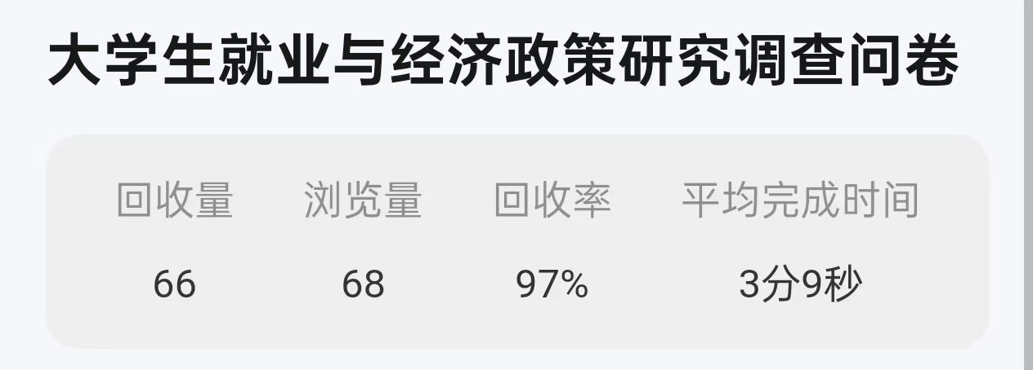
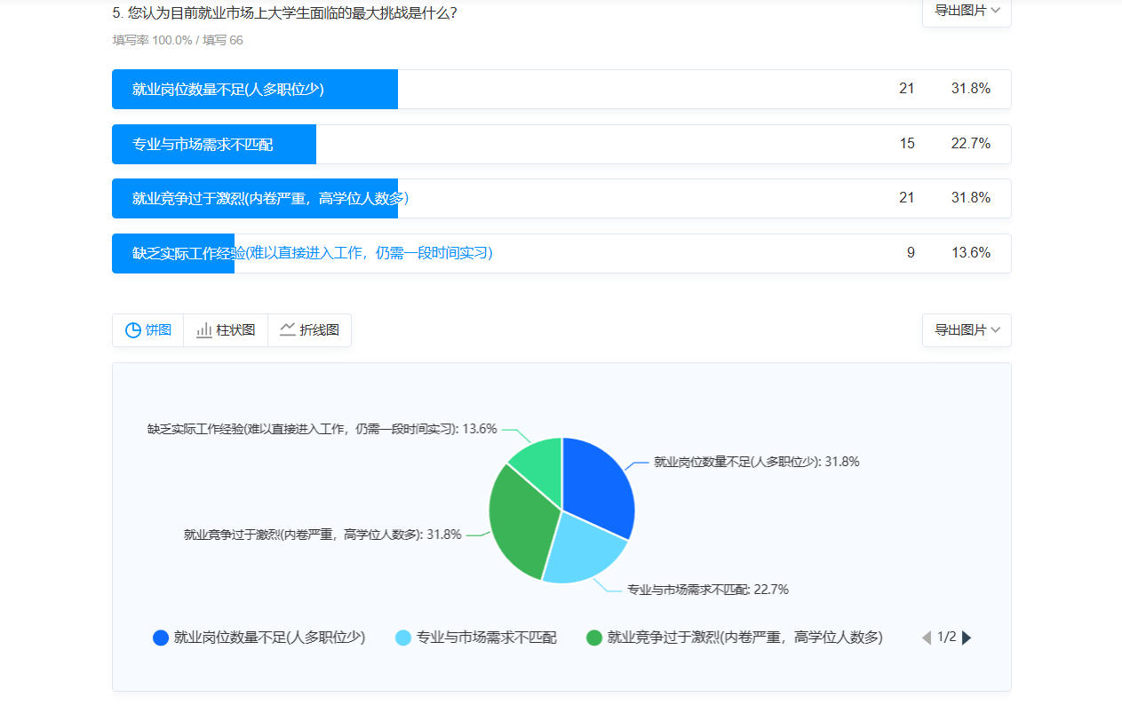
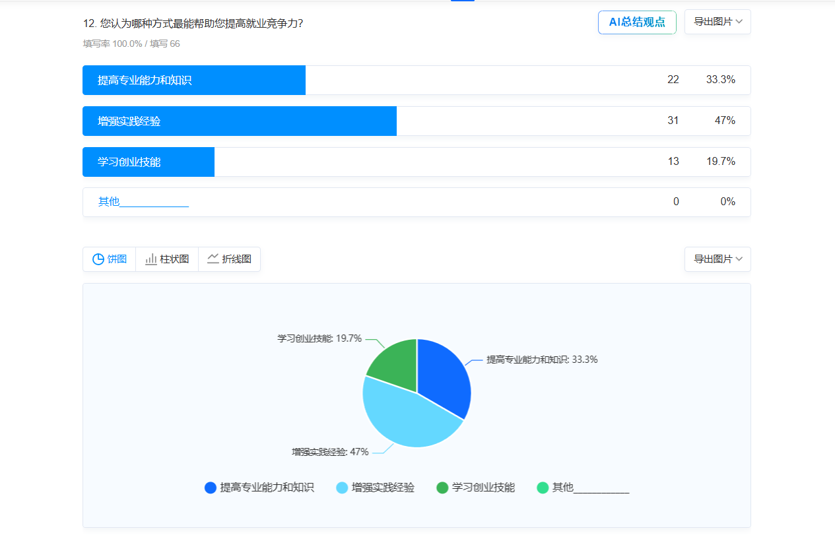
实践调研与调研结果分析
Practical Research and Analysis of Research Results
为了全面理解大学生对党的二十届三中全会经济政策及就业优先战略的理解，本研究采用了问卷调查法作为主要的数据收集手段。线上腾讯问卷设计涵盖了就业市场现状、政策认知、职业规划等核心内容，最终收集了66份有效问卷数据。
下面两图为此次线上腾讯问卷部分题目收集情况

Slide 7
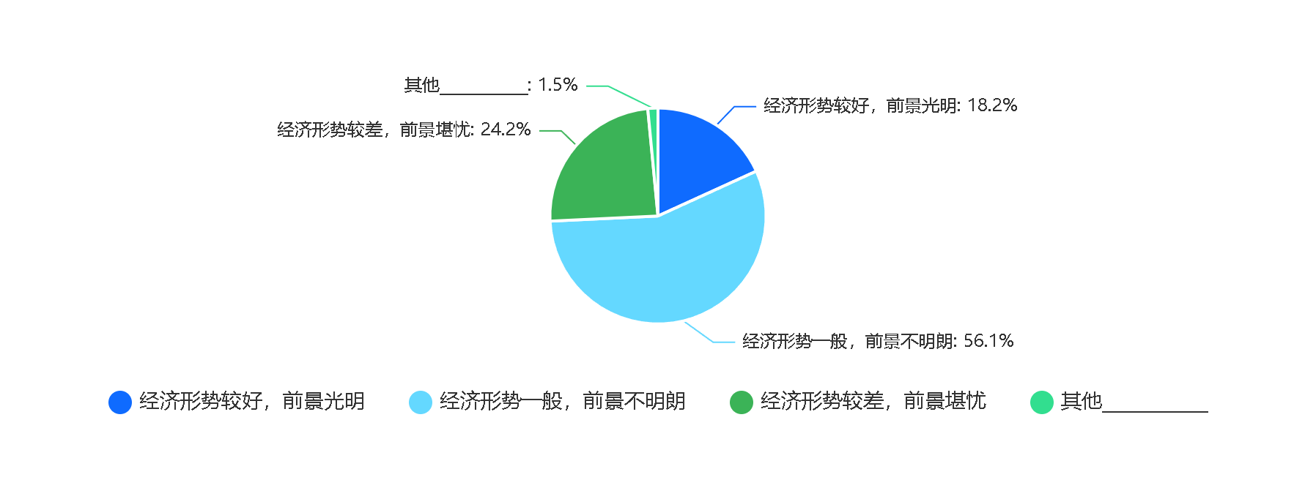
实践调研与调研结果分析
Practical Research and Analysis of Research Results
我们小组针对问卷结果分析并给出相对应的建议
对于经济形势与政策认知：
多数学生认为当前的经济形势较为一般，56.1%的学生对未来发展感到迷茫，这反映出经济环境的波动在一定程度上为大学生就业增添了压力。与此同时，有50%的学生表示了解政府支持大学生就业的相关政策，但仍有28.8%的学生完全不了解政策内容。
建议：
学校和政府应加强就业政策的宣传力度，借助讲座、线上推广等多种形式，让学生充分了解就业优先战略及相关支持政策，以帮助他们更好地应对就业挑战。

Slide 8
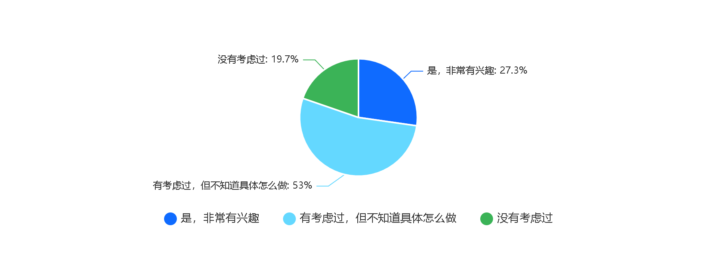
实践调研与调研结果分析
Practical Research and Analysis of Research Results
对于创业意识与实践需求：
问卷显示，53%的学生有创业想法但缺乏具体实施方案，另有27.3%的学生对创业表现出浓厚兴趣。同时，47%的学生认为实践经验是提升就业竞争力的关键因素。
建议：
高校可以开设创业培训课程，为有意创业的学生提供实用技能培训与创业资源支持。同时，扩大实习平台的覆盖范围，通过实践提升学生的实际能力，为他们的职业道路增添更多可能性。

Slide 9
实践调研与调研结果分析
Practical Research and Analysis of Research Results
为进一步了解大学生对就业形势的看法及政策支持的影响，我们采访了两位学生。他们分别为一名大四计算机科学与技术专业的入党积极分子和一名大二智能科学专业的入党积极分子，由于其身份，他们对当前就业形势有更深理解。他们的观点提供了鲜活的案例，丰富了本次研究的深度。
下面两张图为线下采访图

Slide 10
实践调研与调研结果分析
Practical Research and Analysis of Research Results
我们小组针对本次采访录音进行了分析并总结
对当前就业市场和政策的看法：
大四学生的观点：他强调全球经济的不确定性和行业竞争的加剧，认为新兴技术领域机会众多，但竞争者不仅来自同专业，还包括跨专业人员。他对党的二十届三中全会提出的“就业优先战略”表示肯定，认为这为技术类专业的毕业生带来了潜在机会，尤其是在人工智能、大数据等领域。他指出，这些政策的落实需要时间，对短期内的就业压力缓解作用有限。
大二学生的观点：大二学生对就业市场竞争激烈的认识同样深刻，尤其提到技术更新快、新兴行业需求变化大。他对“就业优先战略”的具体了解有限，但认可政策对新兴产业的推动作用。他认为，未来几年高科技领域会提供更多机会，但学生需要通过社会实践和项目经验提升自身竞争力，以适应行业要求。
两位学生的观点反映了不同年级学生在面对就业压力时的焦虑与期待。大四学生对就业形势有更加实际的感受，而大二学生则展现了对未来机会的期待和自我提升的主动性。他们对政策的看法积极且理性，可以看出大学生对就业前景的期待以及积极提升自己的主动性。

Slide 11
实践调研与调研结果分析
Practical Research and Analysis of Research Results
我们小组针对本次采访录音进行了分析并总结
对于创业的态度：
大四学生的观点：他对创业仅仅持兴趣态度，他认为资金、经验和资源是阻碍创业的主要因素，如果家里没有经商经验或者资金支持不足够，则有很大可能创业失败，最坏的情况可能导致失业。所以他更倾向于积累足够经验后再尝试创业。
大二学生的观点：他认为创业对于大二学生来说门槛较高，目前更专注于提升职业技能和积累工作经验。虽然认可创业的可能性，但他更关注自身能力的提升，以期在未来找到适合自己的稳定工作。
两位学生的回答展现了当代大学生对创业的理性态度，他们意识到创业的不确定性和高风险性，相对于创业他们更倾向于选择一份稳定的工作，而且在当前大环境下创业风险高，投入资金多，相对于一份稳定的工作不占优势，展现了当代大学生对于社会情势的认知。

Slide 12
02
三中全会中国经济政策研究
Research on China's Economic Policies at the 20th Central Committee's Third Plenary Session

Slide 13
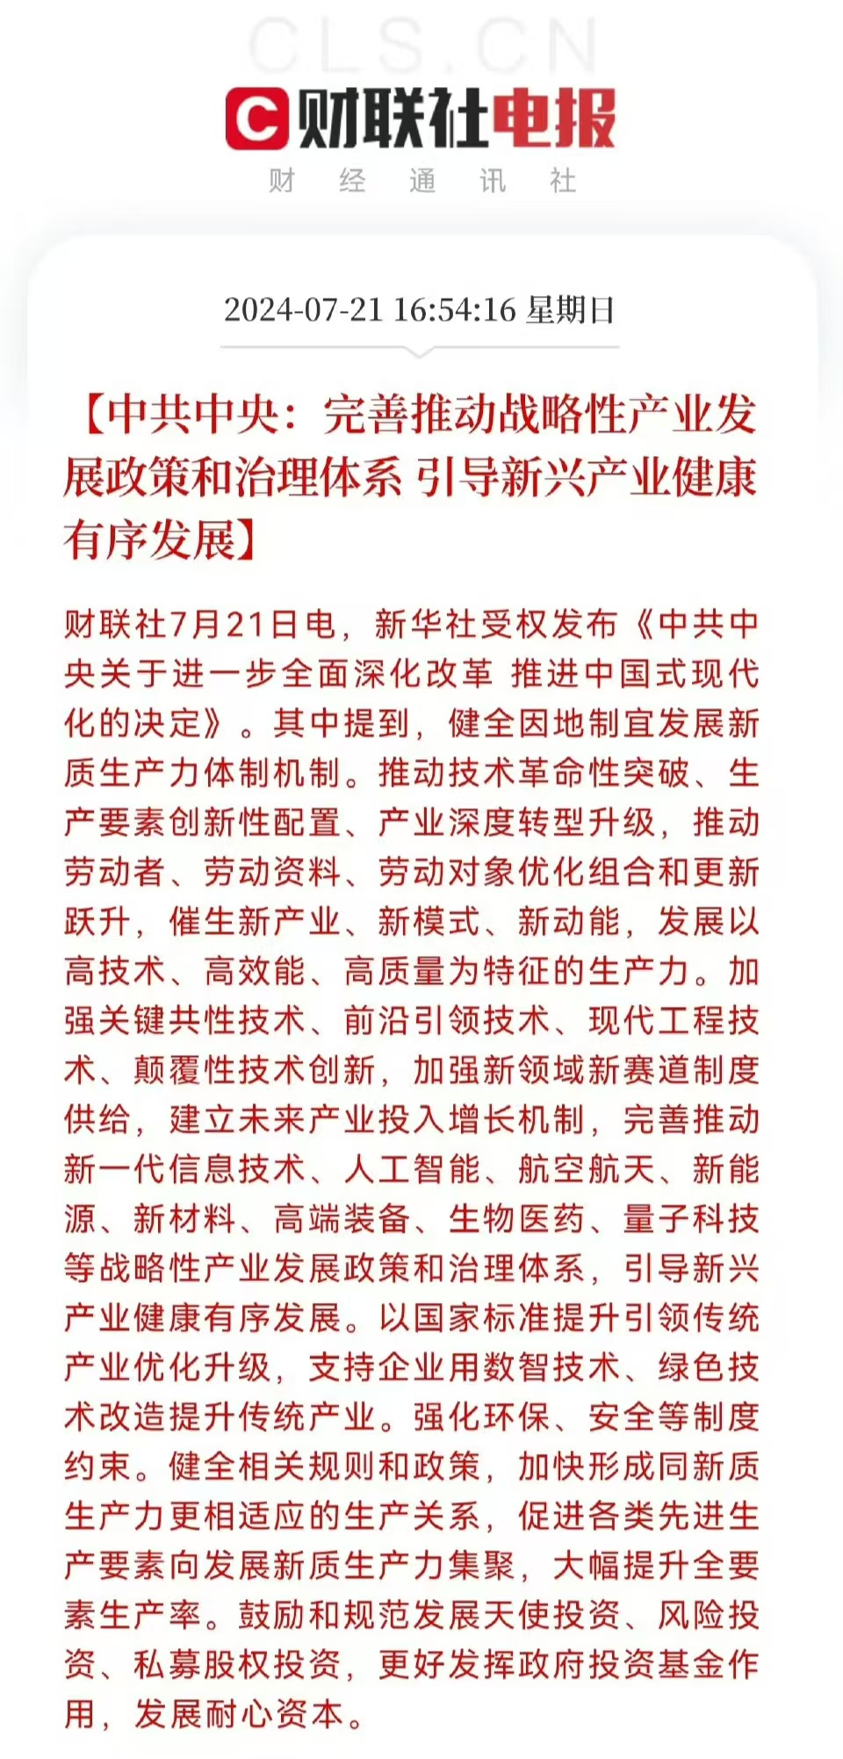
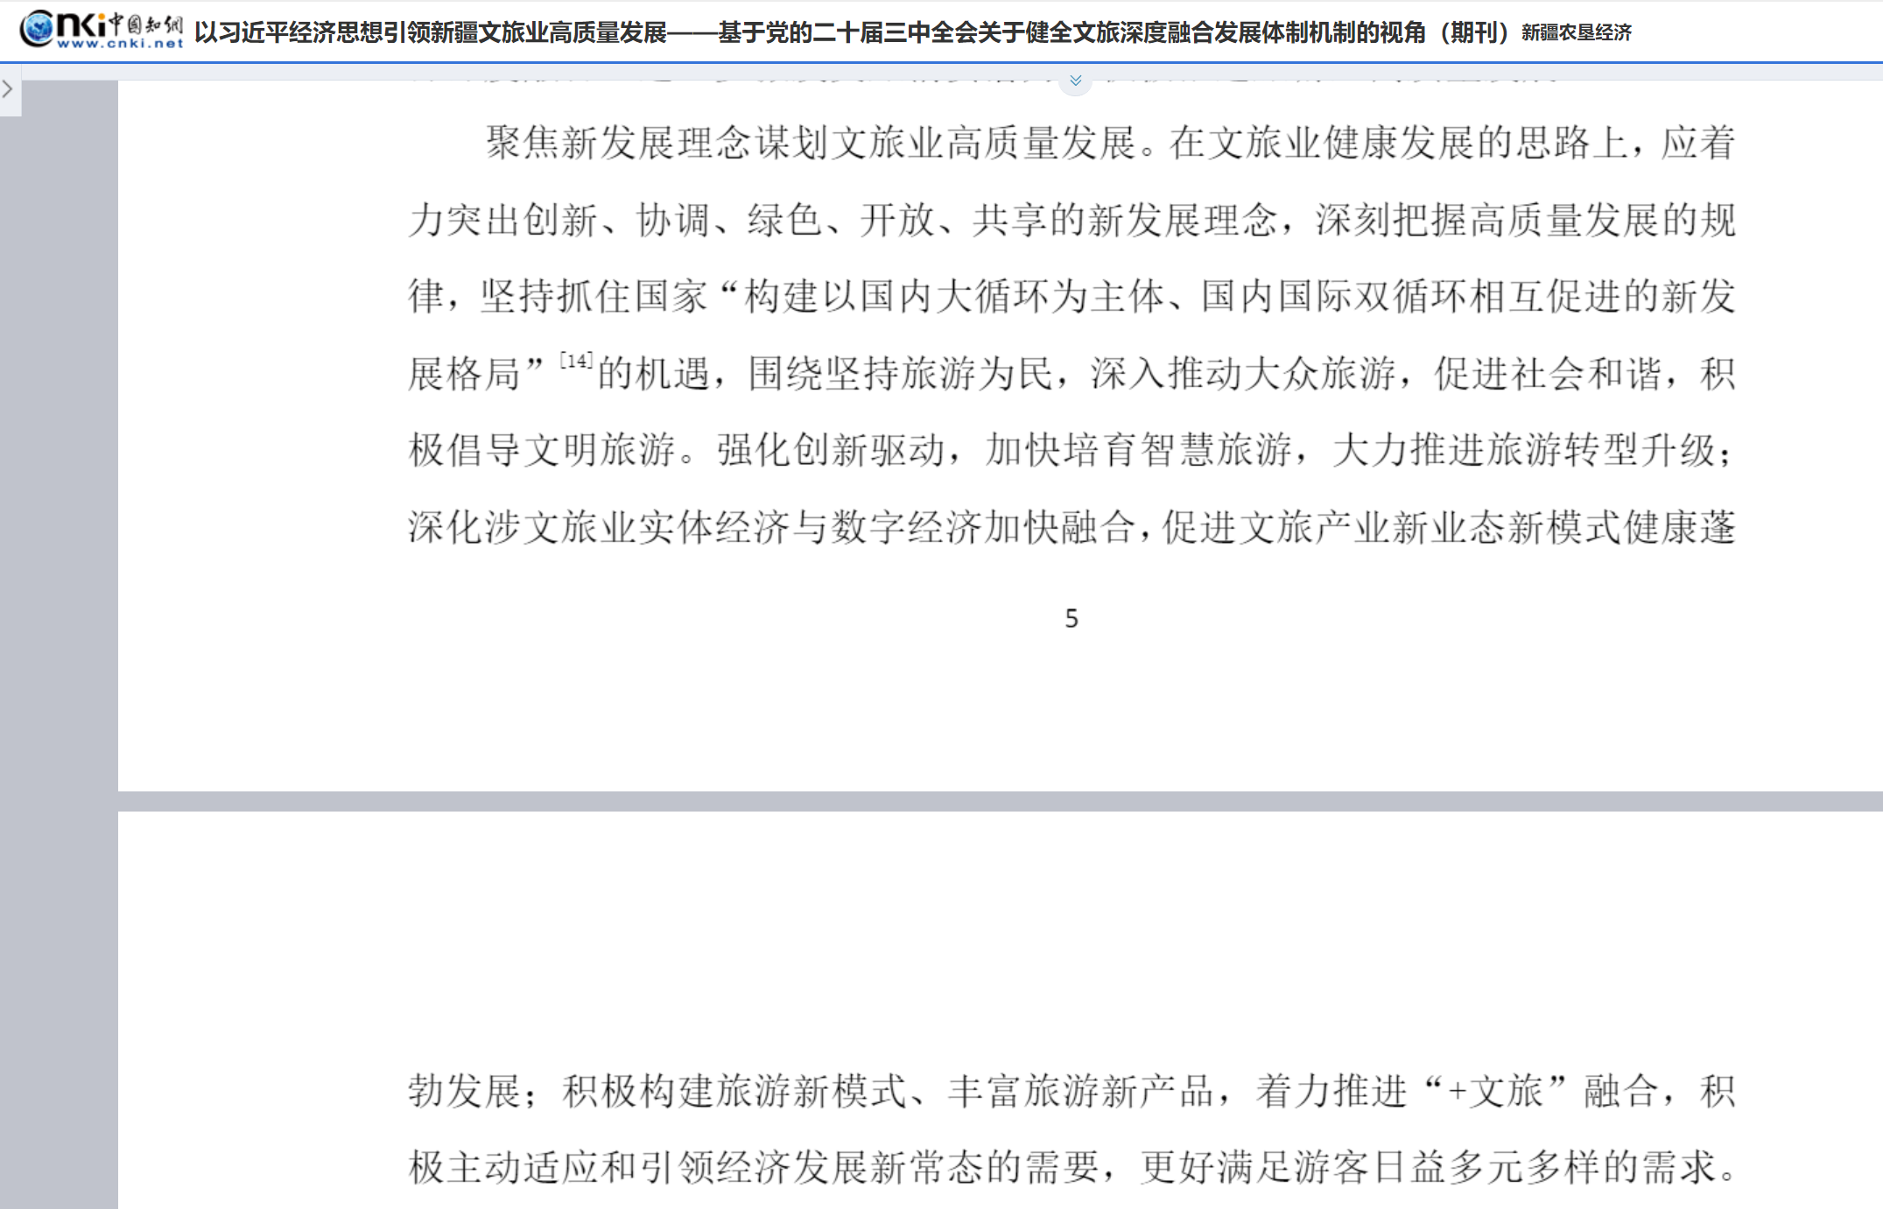
三中全会中国经济政策研究
Research on China's Economic Policies at the 20th Central Committee's Third Plenary Session
我们查找相关资料与文献有：

Slide 14
三中全会精神指引大学生就业的实践路径
03
The spirit of the 20th CPC Central Committee's Third Plenary Session guides the practical pathways for college students' employment

Slide 15
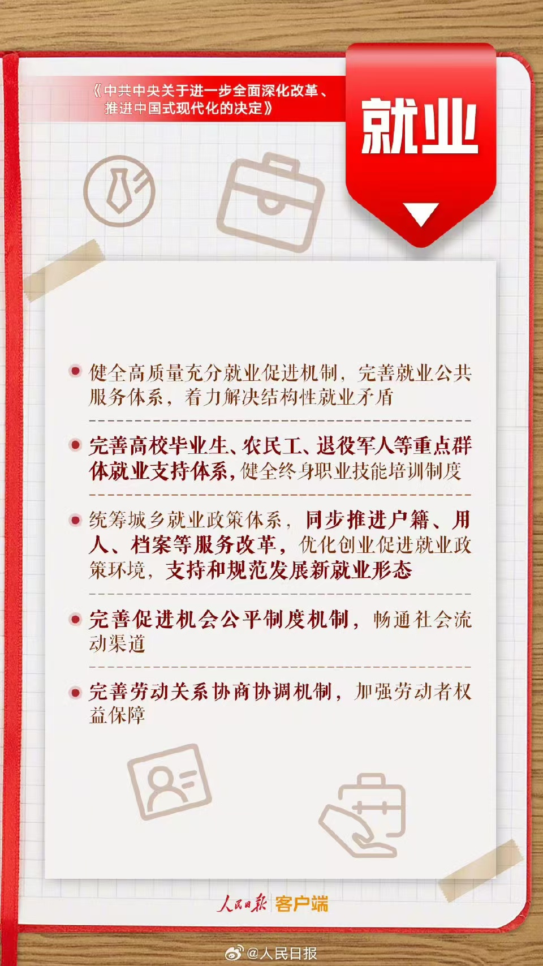
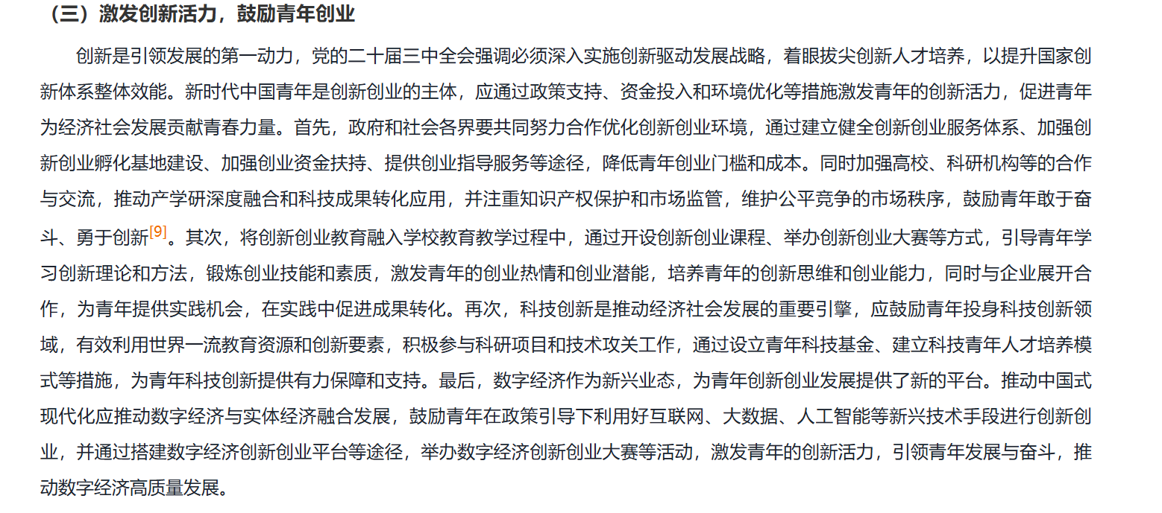
三中全会精神指引大学生就业的实践路径
The spirit of the 20th CPC Central Committee's Third Plenary Session guides the practical pathways for college students' employment.
依据三中全会提出的政策为就业优先战略指引方向，我们给出了3条建议：
1.促进产学研结合，提升大学生竞争力
2.支持创业创新
3.政府与企业的共同努力

Slide 16
04
总结与展望
Summary and prospect

Slide 17
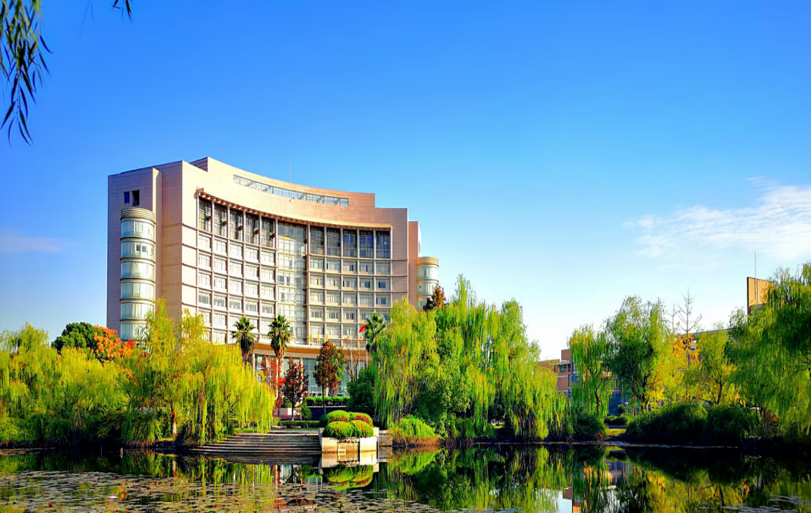
总结与展望
Summary and prospect
总结：
大学生对就业市场的竞争有清晰认识，但对国家政策的了解还不够深入，这说明政策宣传需要更关注学生关心的问题。学生普遍感到技能和市场需求存在差距，特别是缺乏实战经验和新兴领域的知识，学校课程和资源需要改进。虽然不少学生关注创业政策，但因为缺乏资金和经验，他们更愿意先提升专业能力，这也反映出支持政策需要更加实际。大家还希望通过校企合作和实习积累经验，学校能提供更贴近市场需求的课程和指导，帮助他们更好地就业。

Slide 18
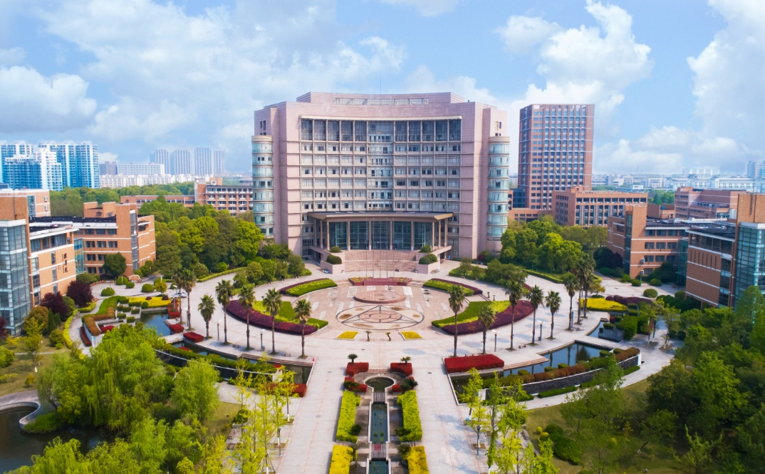
总结与展望
Summary and prospect
展望：
通过深化校企合作，增加实习机会，让学生在学习中积累实践经验，为未来就业奠定基础；优化课程内容，开设符合市场需求的新兴行业课程，提升学生的技术竞争力和创新能力；强化创业支持，通过创业培训、资金和资源对接，为有创业意愿的学生提供切实帮助；同时注重个性化发展，根据专业和年级特点提供精准的就业指导和职业规划服务。这些措施将帮助学生更好地应对就业挑战，在快速变化的市场环境中找到自己的发展方向，学校和政府的支持将成为他们成长的坚实后盾，而他们的努力也将推动社会不断进步。

Slide 19
参考文献
[1]卢锋,彭文生,陈卫东,等. 全球变局下的中国宏观经济 [J/OL]. 国际经济评论, 1-21[2024-11-20].
[2]中共中央政治局召开会议决定召开二十届三中全会分析研究当前经济形势和经济工作审议《关于持续深入推进长三角一体化高质量发展若干政策措施的意见》中共中央总书记习近平主持会议[J].旗帜,2024,(05):5-6.
[3]顾华详.以习近平经济思想引领新疆文旅业高质量发展——基于党的二十届三中全会关于健全文旅深度融合发展体制机制的视角[J/OL].新疆农垦经济,1-27[2024-11-19].
[4]林益彬. 高校大学生就业现状及大学生就业困境探究[J]. 中国就业, 2024, (03): 58-59.
[5]明子仪,李戬. 党的二十届三中全会精神指引青年发展与奋斗的生成逻辑和实践路径 [J]. 新生代, 2024, (06): 4-9+15.

Slide 20
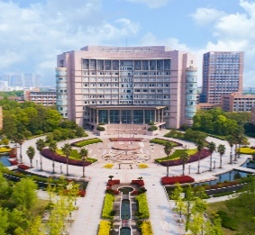
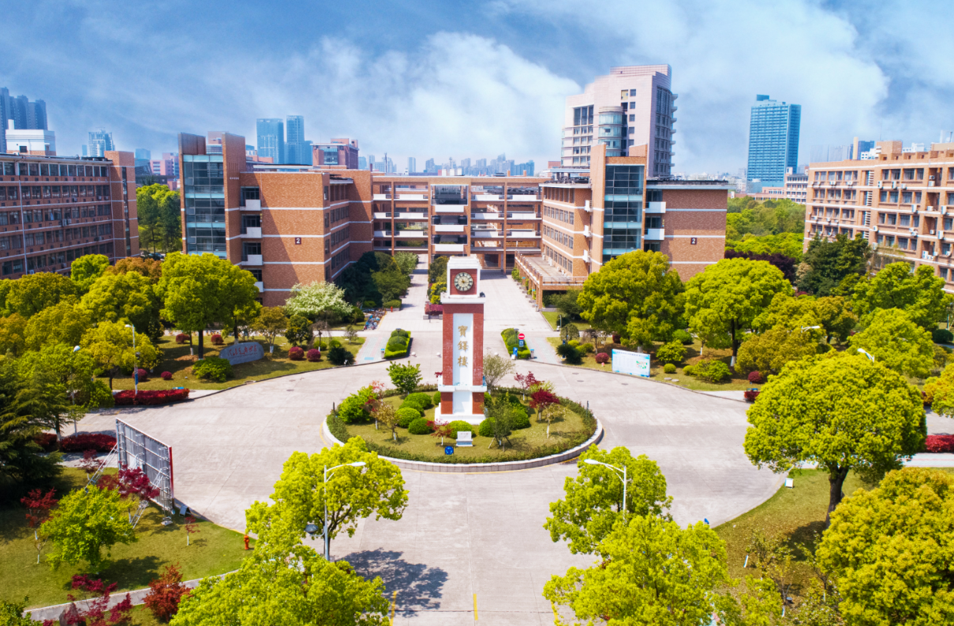
2024
THANK YOU

